Slide 1

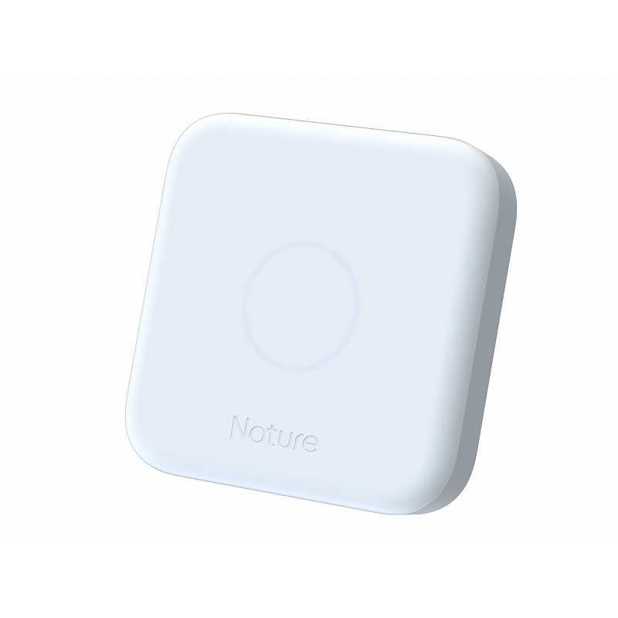
Nature Remoで自動化！ 加湿器とスピーカーで作る 「最高の癒やし空間」
グループ17
藤本 蓮偉次
近久 太一
細江 友誠
WU Haolong
CHOI Youchan

Slide 2
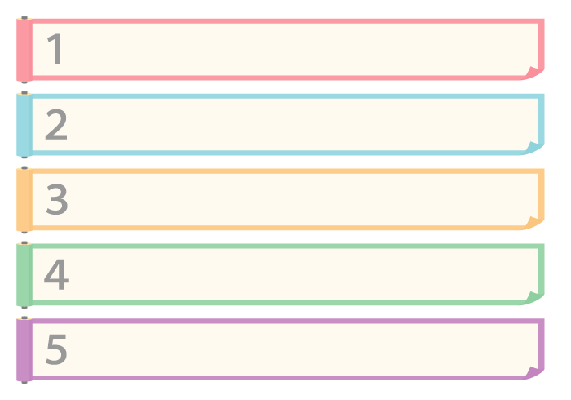
目次
作成物
デモンストレーション
設計
開発計画
感想

Slide 3

1.作成物

Slide 4
システムの概要
本システムは、
家庭内の湿度を常に監視し、
設定された設定湿度を下回った場合に
自動的に加湿器を作動させ、
設定湿度を上回った場合には
自動的に加湿器を停止させる仕組み。

Slide 5
機能
室内湿度を5分ごとに計測し、計測データはシステム内に記録されること。
ユーザーが適正湿度範囲を設定できること。
室内湿度が設定範囲を下回った場合、スピーカーと加湿器が自動的に作動すること。
室内湿度が設定範囲を上回った場合、スピーカーと加湿器が自動的に停止すること。
室内湿度と室内温度をユーザーが確認できること。
ユーザーが加湿器の自動制御を手動でON/OFFできること。

Slide 6

想定する利用者
加湿器を利用する全ての人が対象
特に
部屋の湿度管理を自ら行うことが面倒な人
部屋の設定湿度を明確な指標を元に決定したい人
加湿器の複雑な操作が難しい子どもや高齢者

Slide 7

2. デモンストレーション

Slide 8
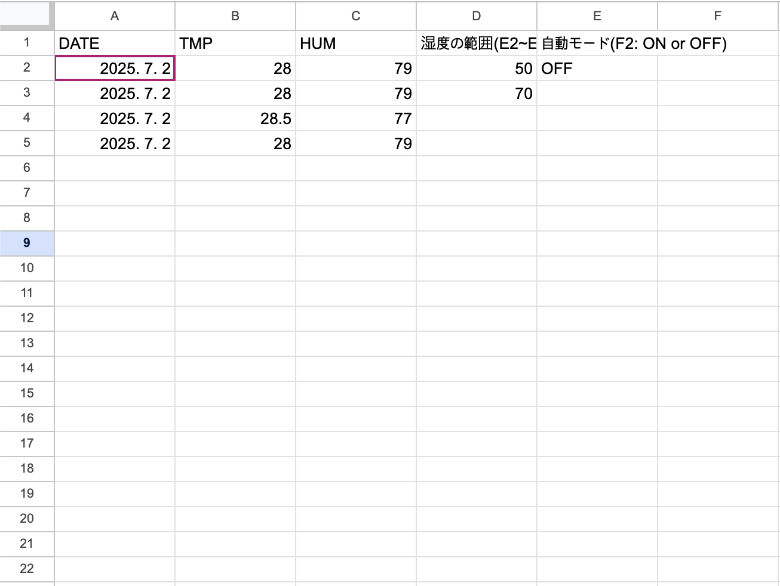
使用するスプレッドシート

Slide 9
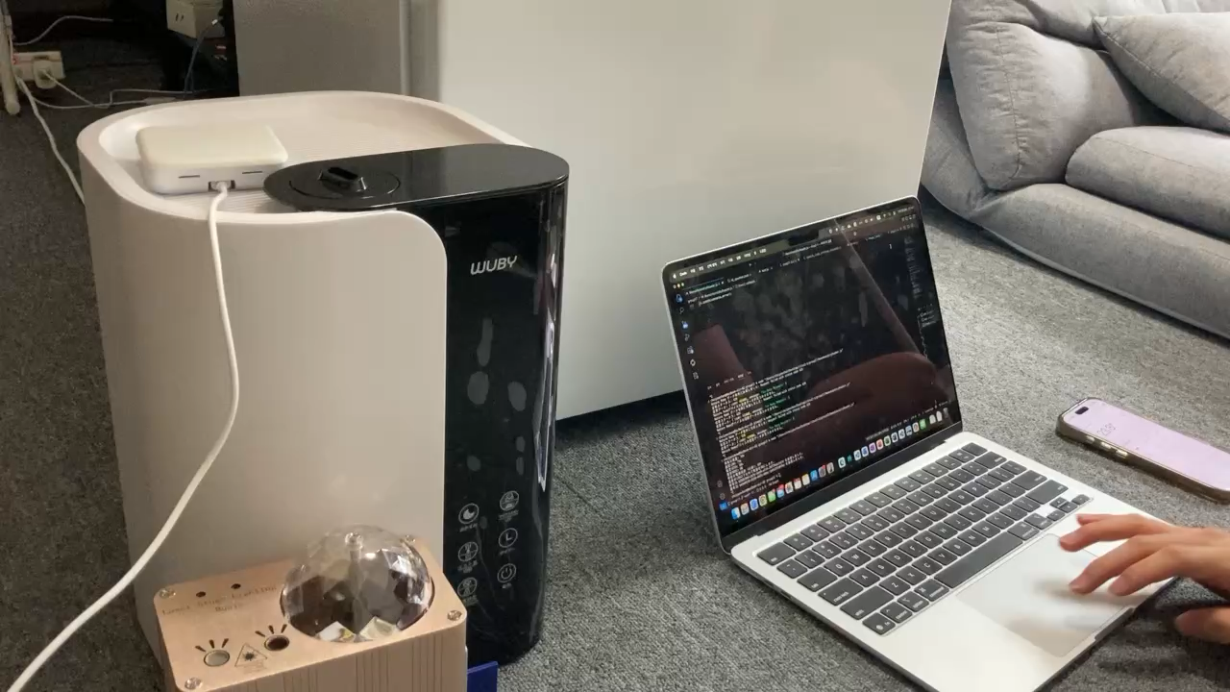
実際の映像

Slide 10
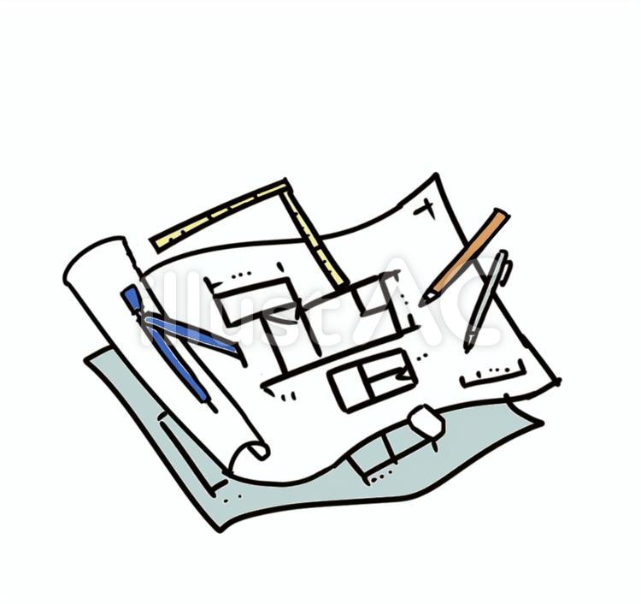
3.設計

Slide 11
必要なモジュール
必要:
データを管理、保存するプログラム(Spread Sheets)
ユーザーが適正湿度を設定するプログラム(Spread Sheets)
利用者に加湿器の状態と室内環境を確認するプログラム (Spread Sheets)
REMO3からのデータ取得用モジュール
Spread Sheetsからのデータ取得用モジュール
データを読み取り、REMOへ指示を出すモジュール
5分ごとにプログラムを実行させるモジュール

Slide 12

加湿器のシステム処理の流れ
湿度を取得
(5分ごと)
True
加湿器は
ついてない？
True
加湿器を稼働
今の湿度 <閾値(低)
False
False
True
加湿器は
ついてない?
スプレッド
シートに
現在の時間と
湿度を書き込む
False
True
今の湿度 >閾値(高)?
加湿器を停止
False
１回の処理を終了

Slide 13
スピーカーのシステム処理の流れ
湿度を取得
(5分ごと)
今の湿度 <閾値(低)?
True
スピーカーは
ついてない？
True
スピーカーを稼働
False
False
True
スピーカーは
ついてない?
False
True
今の湿度 >閾値(高)?
スピーカーを停止
False
１回の処理を終了

Slide 14
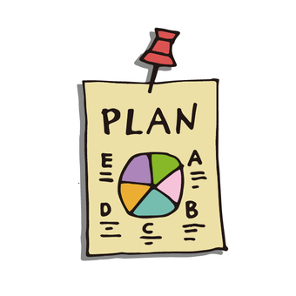
4. 開発計画

Slide 15
開発体制
開発文書責任者：
CHOI ,近久
・要求書、設計書、
プロジェクト計画書
の管理
リーダー：藤本
プログラム責任者：
CHOI,WU,細江
・各モジュールの管理
資料責任者：
全員
・中間発表、
成果発表資料の管理

Slide 16
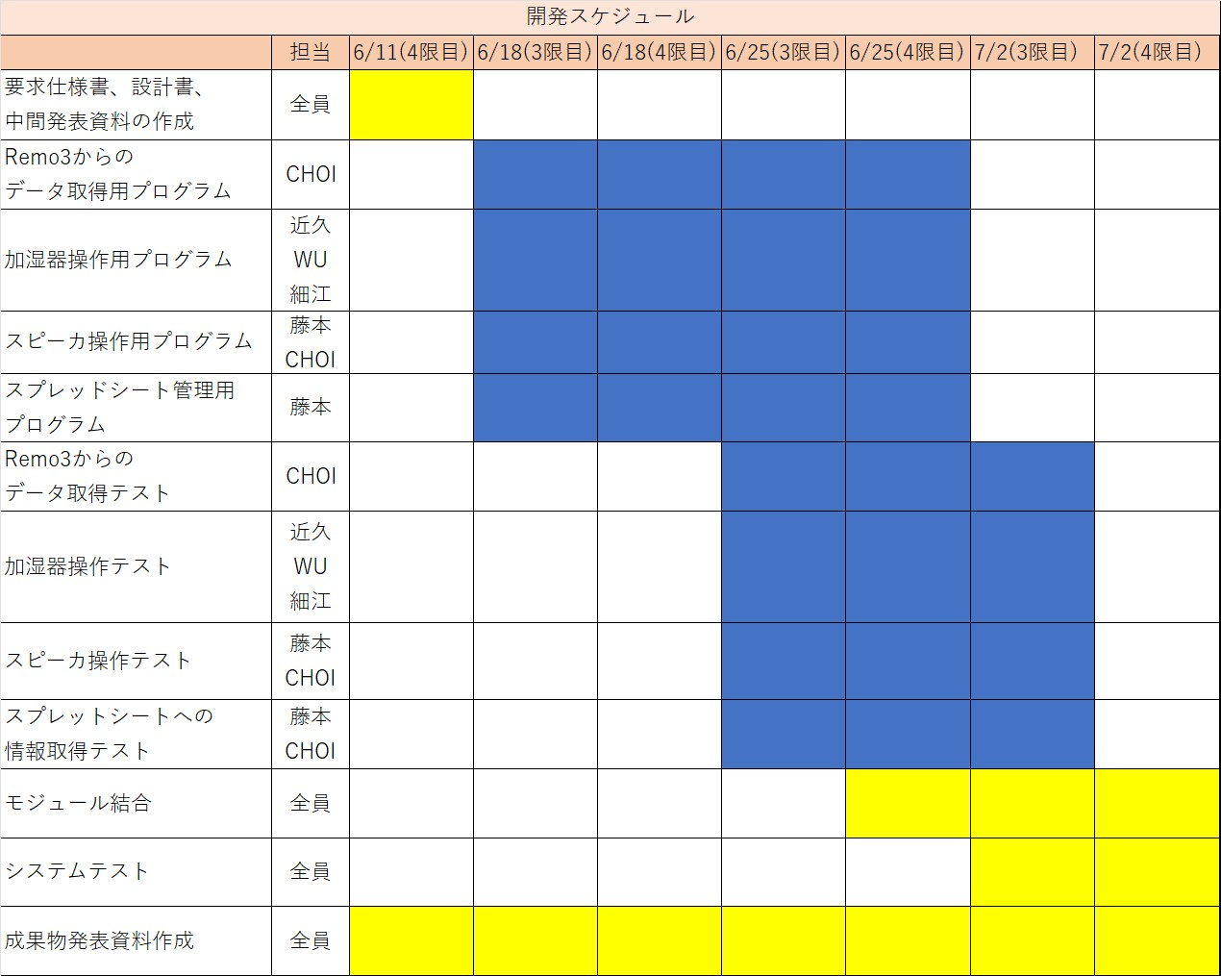
開発経過

Slide 17
開発経過

Slide 18
5. 感想・展望

Slide 19

感想・展望
プロジェクト計画を文書で管理することの必要性
作業量の個人差
REMOを買いたくなった

Slide 20
シーケンス図
ユーザ
スプレトシート
REMO3
プログラム
加湿器とスピーカー
par
湿度の上下制限と自動モードの情報を入れる
loop
[5分ごと]
湿度と温度と日付を与える
湿度の上下制限値と自動モードの情報を与える
現在の湿度を与える
alt
[湿度<下限値 OR 湿度>上限値]
信号のIDと信号の伝送の要請
信号を送る
[湿度<下限値 AND 加湿器とスピーカー = OFF]
加湿器とスピーカーをONにする
[湿度>上限値 AND 加湿器とスピーカー = ON]
加湿器とスピーカーをOFFにする

